Slide 1


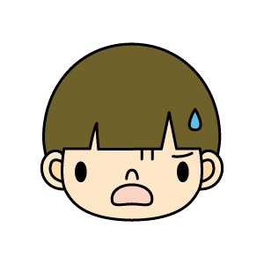

音読みと訓読みに なれよう
訓読み
音読み
ひろ
コ ウ
広
あっ！
（い）
高？ 口？
甲？ 工？
交？ 行？
校？ 光？

Slide 2
音読みと訓読みに なれよう
訓読み
音読み
な つ
夏
カ
○？○？
音読みを使った言葉
夏 期
○？
○？○？
○？

Slide 3
音読みと訓読みに なれよう
訓読み
すす（む）
シン
音読み
進
音読みを使った言葉
○？○？
行 進
○？
○？○？
○？

Slide 4
音読みと訓読みに なれよう
ほし
訓読み
セイ
音読み
星
音読みを使った言葉
○？○？
星 座
○？
○？○？
○？

